Slide 1
Group1小组展示

Slide 2
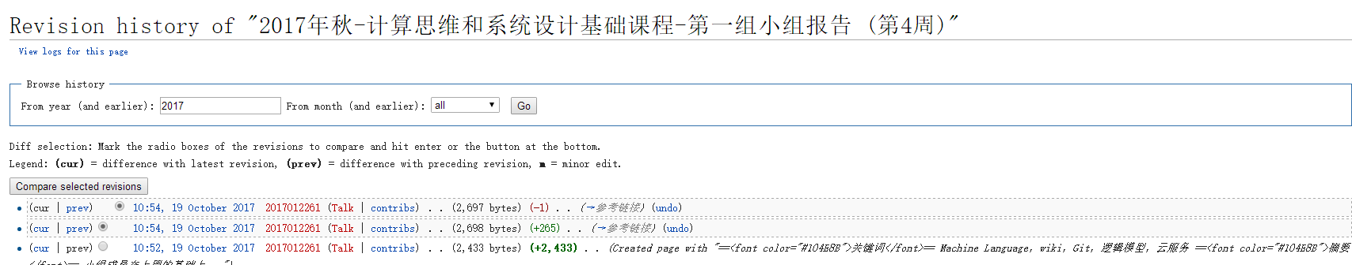
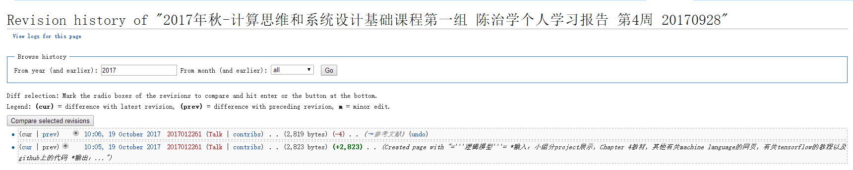
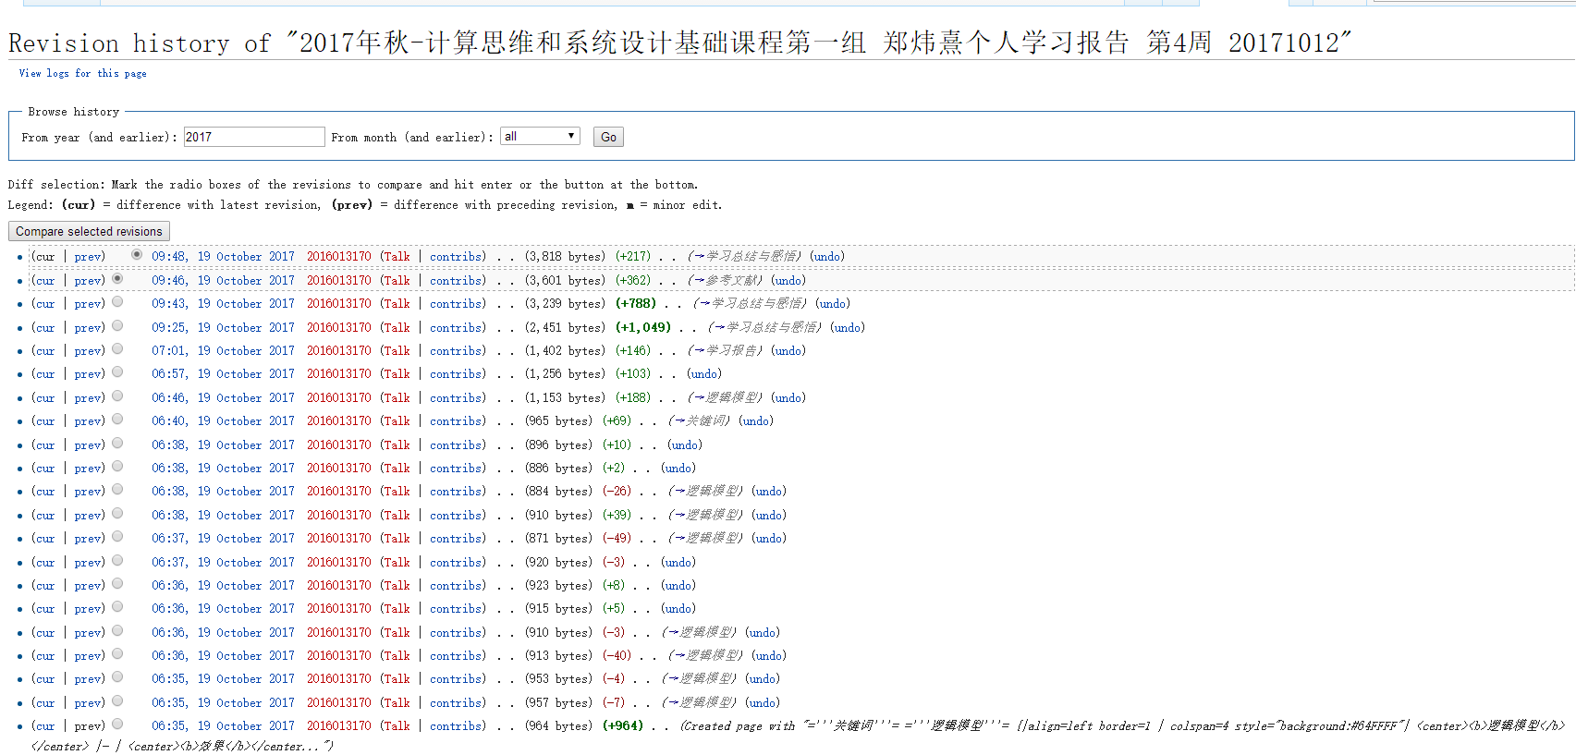
Wiki修改

Slide 3
Github修改记录

Slide 4
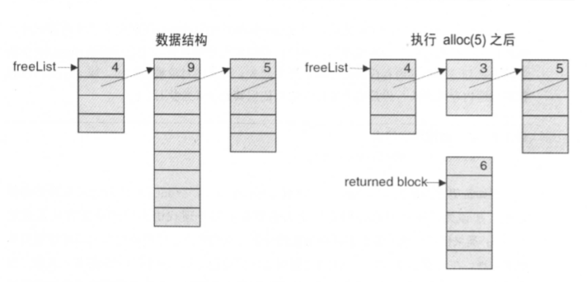
Project 12 : Memory类实现
1：如何动态分配内存？
（最优适应（Best-fit）最先适应（First-fit））

Slide 5
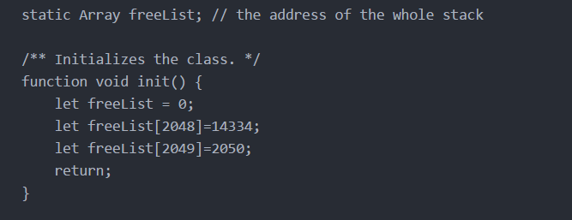
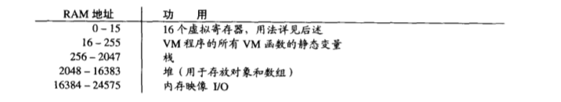
1.Init()
该函数初始化全局堆栈
freeList[2048]存放可用空间
freeList[2049]存放指向下一个可用空间的地址
书上vm规定：堆的RAM地址为2048-16383
起始地址2048
长度14336

Slide 6
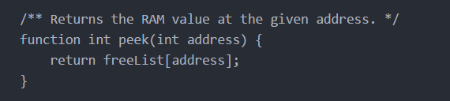
2.peek(int address)
使用下标运算符进行取值

Slide 7
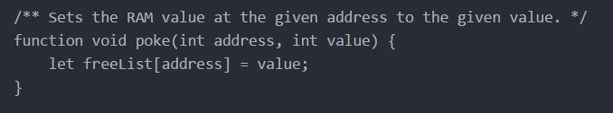
3.poke(int address, int value)
赋值

Slide 8
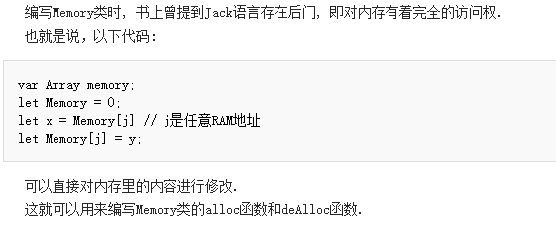
4.alloc(int size)
如何对内存进行操作？

Slide 9
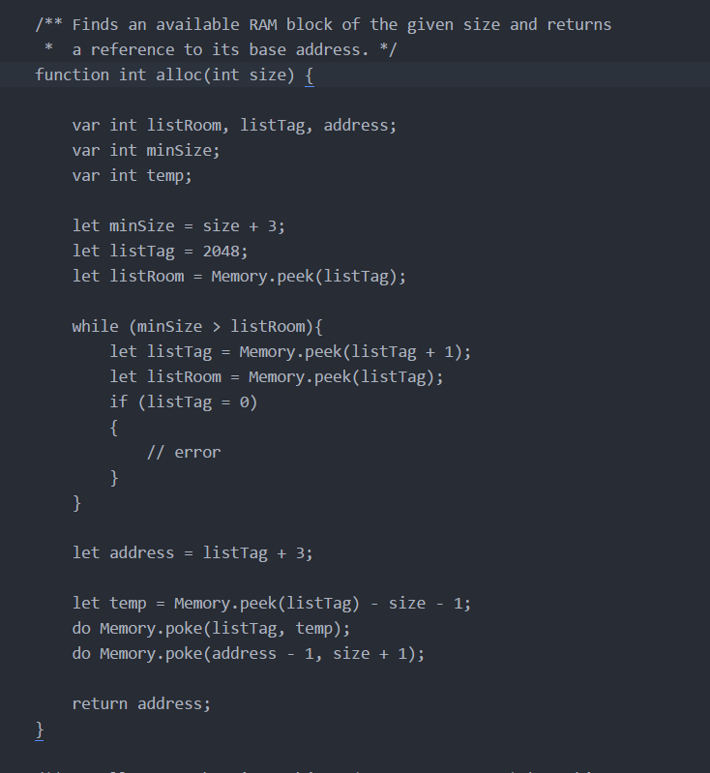
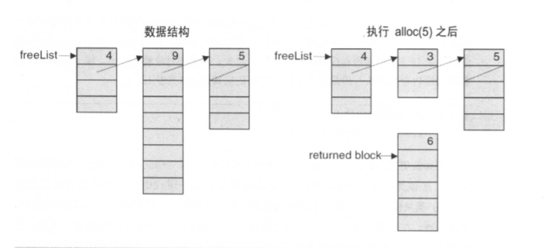

Slide 10
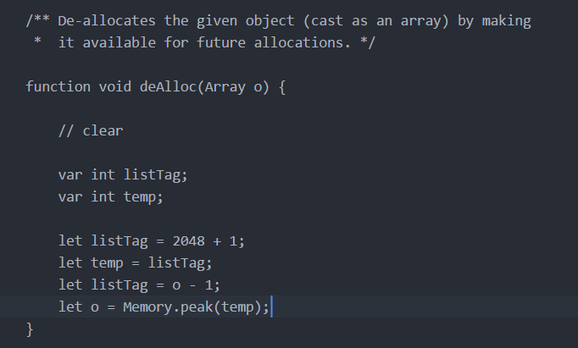
5.deAlloc(Array o)
↑
相当于链表的插入

Slide 11
存在的问题？
这种方法实现的Memory.alloc(int size)是针对空闲内存段进行的动态分配.
如果内存段已经有内容存放？
碎片化？
寻址的速度？
…
可以进一步优化…

Slide 12
Thanks!

